Slide 1


Slide 2
目 录
一、互相帮助，修改设计图
二、深入ppt
三、总结

Slide 3
！
互相帮助，修改设计图
一个人可能不行，但是一个团队肯定可以

Slide 4
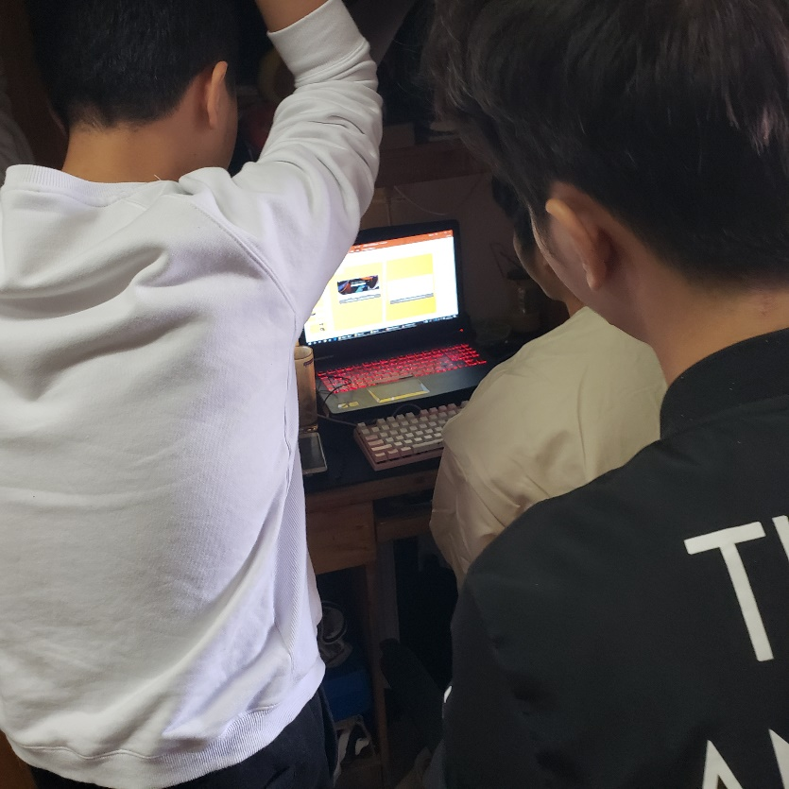
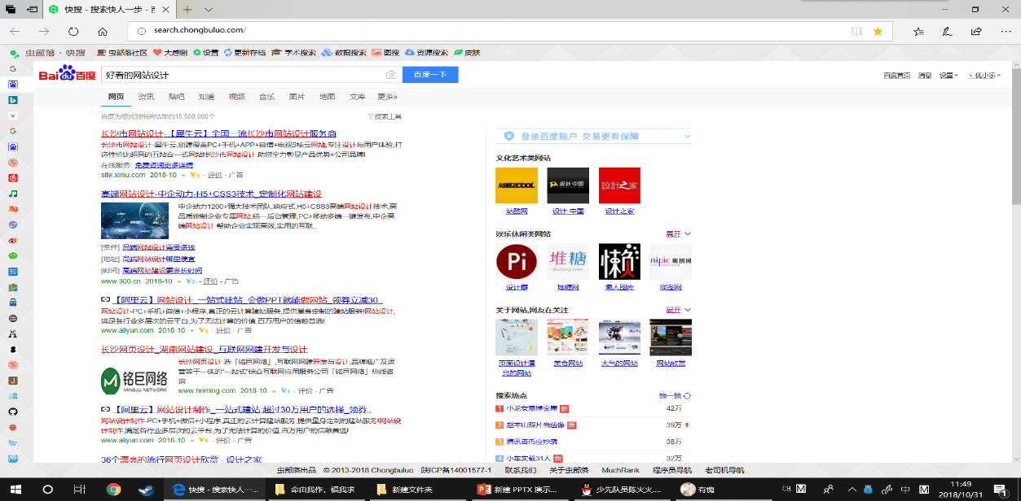
互相帮助，修改设计图
心里只有改图，改图使我们感到快乐
一个人做设计图是真的容易卡壳

Slide 5
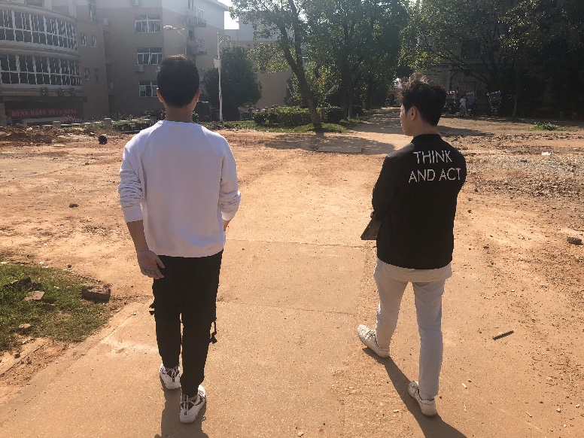
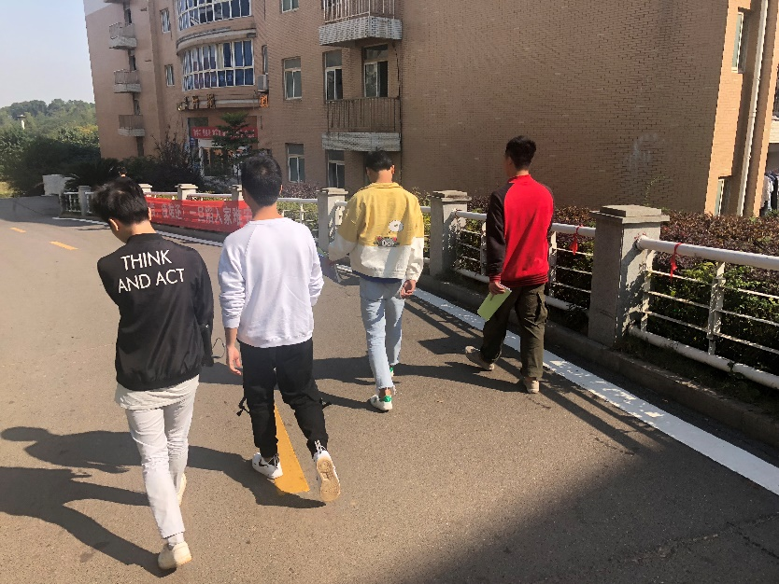
找客户详谈
找客户详谈
只有客户觉得好看了，我们做的设计图才有意义
最酷的仔
准备去寻客户
By—艺气用事

Slide 6

二、详谈过程

Slide 7
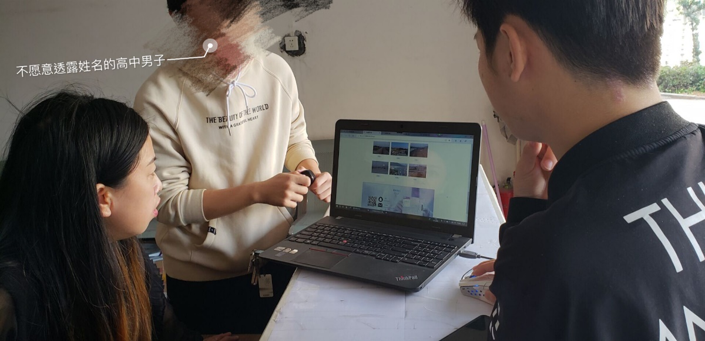
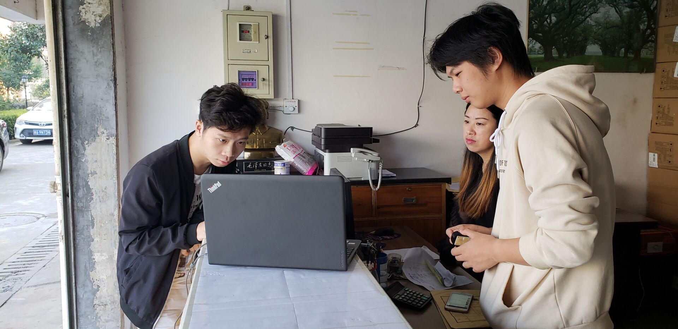
详谈过程
引导客户！！！
引导客户，比改改改效率多了！！！

Slide 8

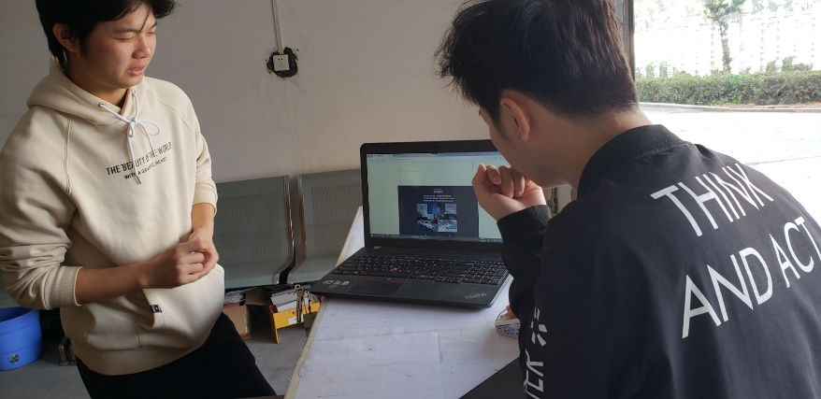
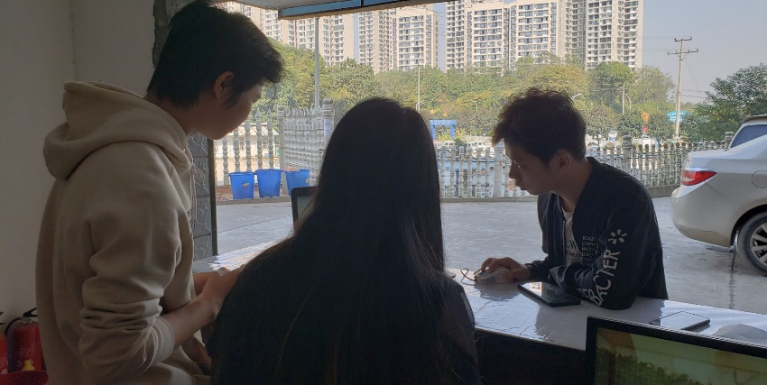
详谈过程
总结客户要求
拒绝花哨，花里胡哨必自毙
看第一版设计图
看第三版设计图
（真的不是我们乱说，角度实在没有拍好）
看第二版设计图

Slide 9
三、总结

Slide 10
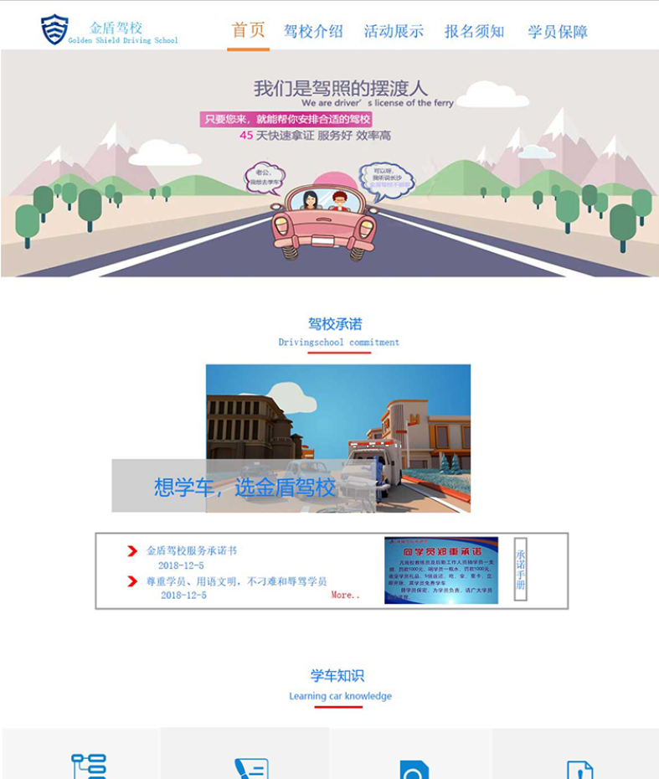
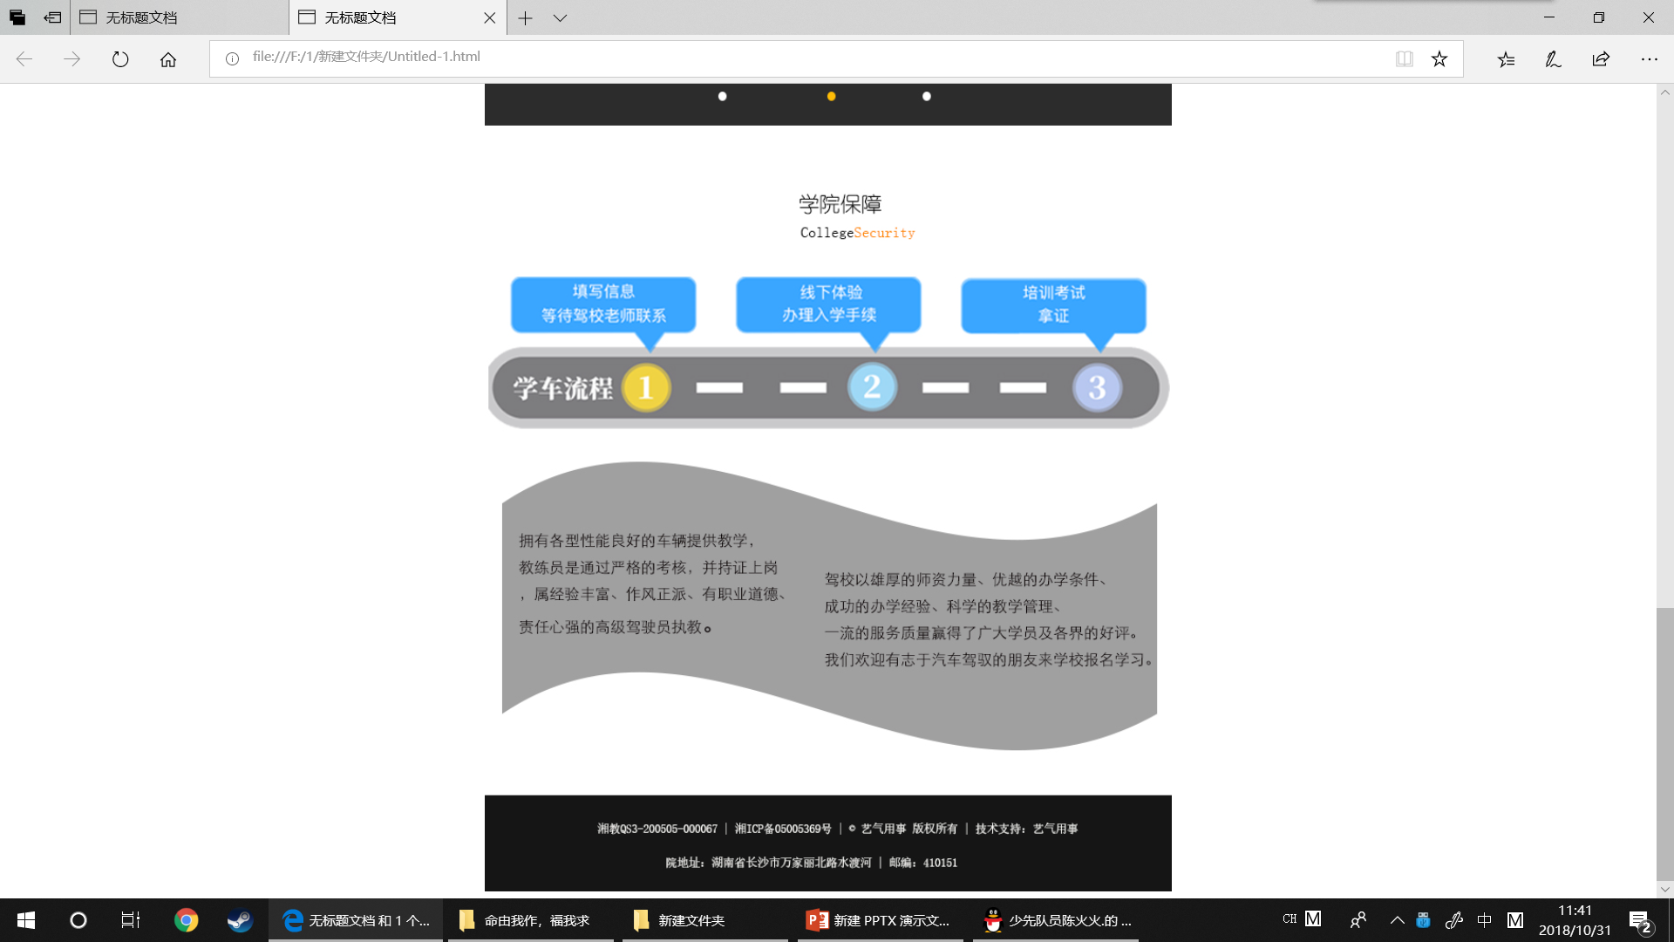
总结
没有什么好说的
给您拜一个早年吧
添加到主页内容（部分细节）
作者：刘奇杰同学
首页(暂定)
作者：彭佳亮同学
客户，还是比较通情达理，没有太过分的要求（会不会是我们引导的好嘻嘻嘻），最后对我们提了几点建议，比如把其他同学主页设计做的好的地方添加到暂定的主页中。

